Slide 1
Prezentacje Studenckich Kół Naukowych
5 listopada 2024 r.

Slide 2
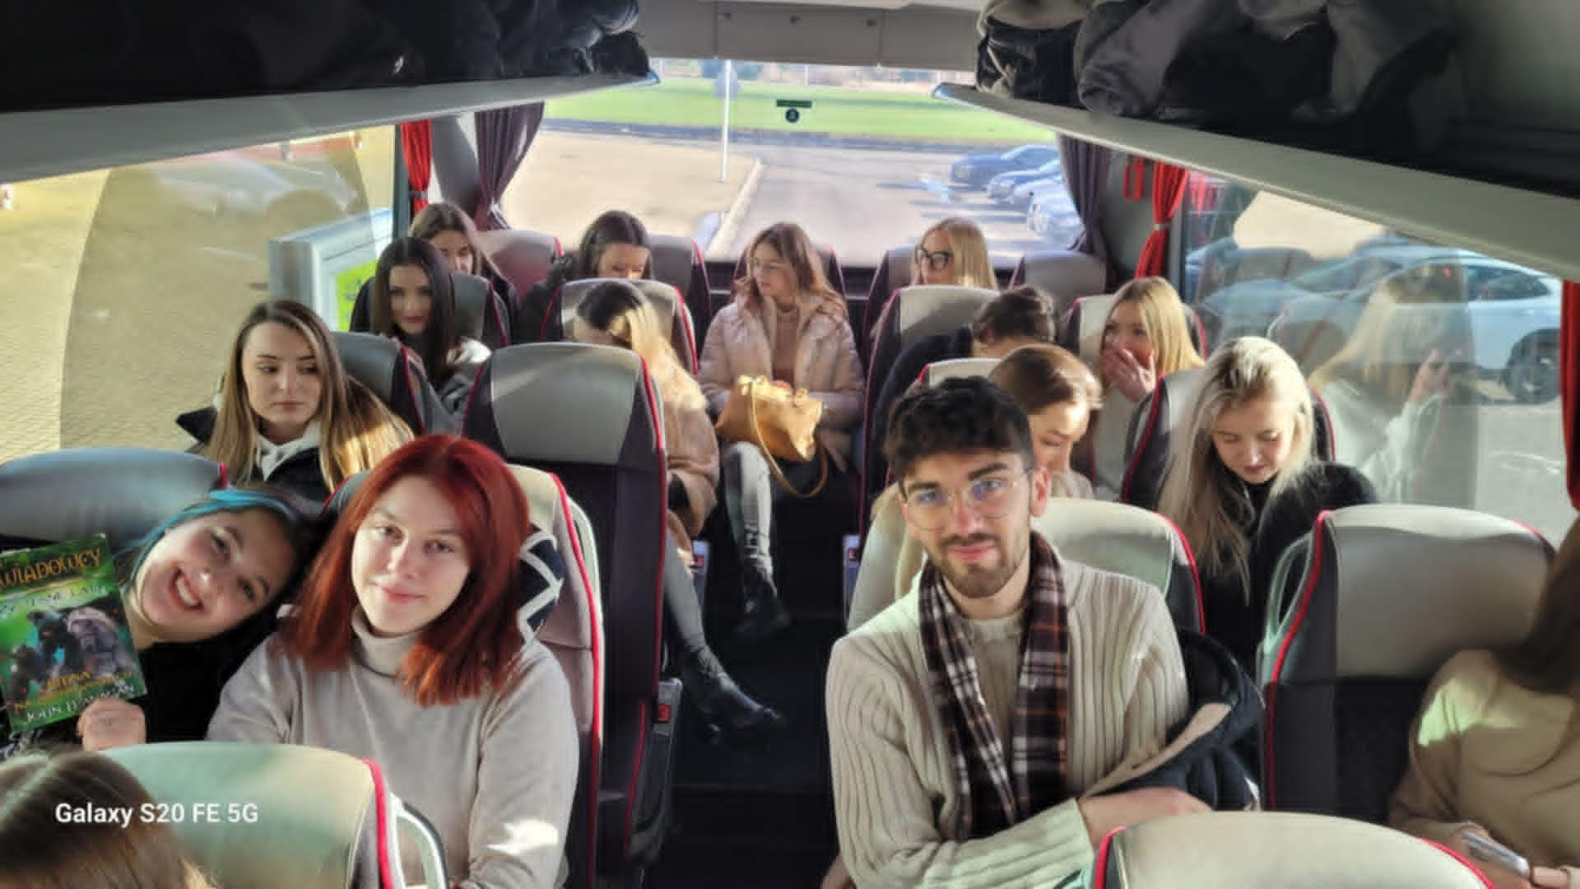
SKN „Florencja” (dawniej SKN Biologiczno-Medyczne) działa od 2005 roku.
Aktywnymi jego członkami są studenci kierunku Pielęgniarstwo.

Slide 3
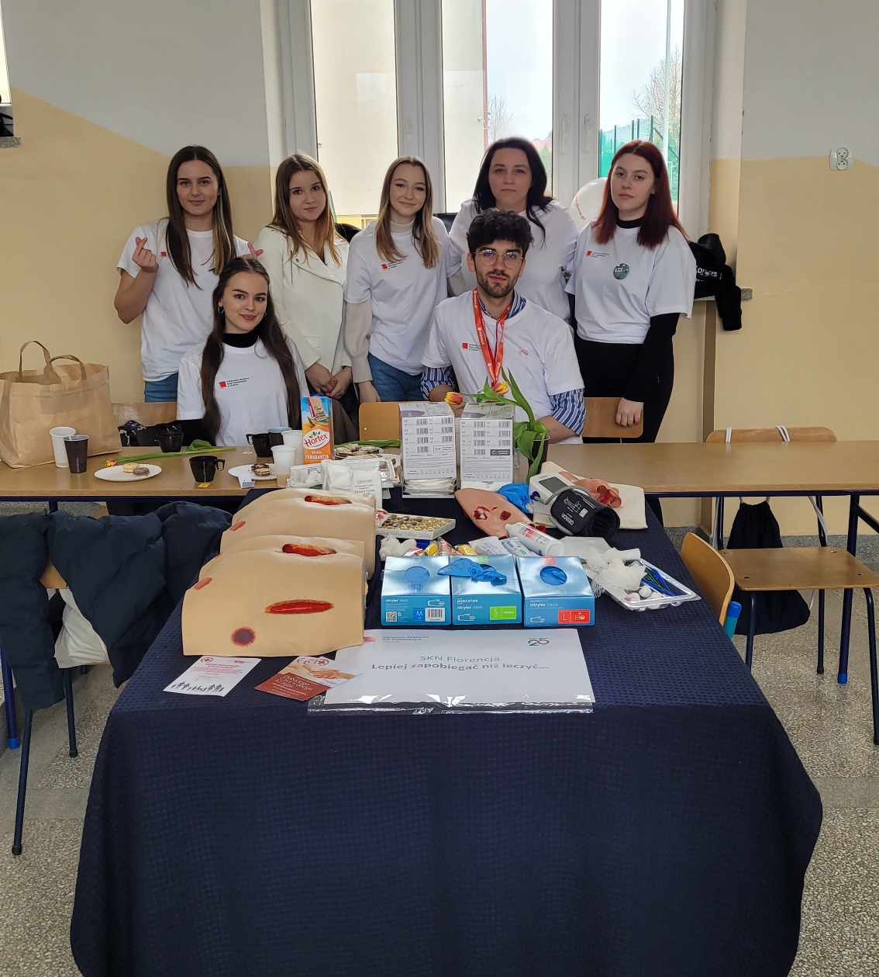
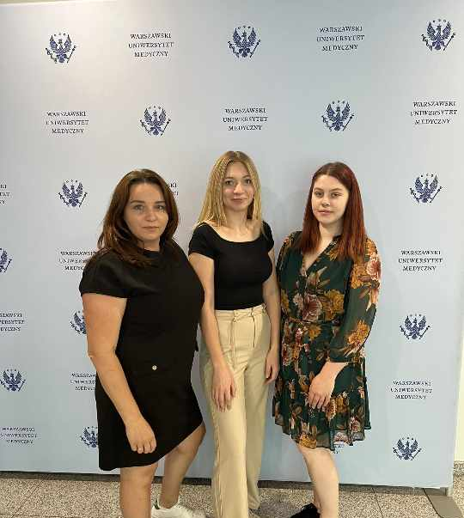
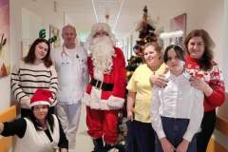
Nasza Aktywność
Prowadzenie badań naukowych, publikowanie ich wyników
Czynny udział w konferencjach naukowych
Udział w wydarzeniach promujących Uczelnię
Pomoc potrzebującym

Slide 4
Pogłębianie wiedzy medycznej z uwzględnieniem zainteresowań i pasji studentów

Slide 5
DOŁĄCZ DO NASZEJ DRUŻYNY
Zapraszamy wszystkich studentów, których interesują zagadnienia medyczno - społeczne.
Spotkanie organizacyjne odbędzie się w formie stacjonarnej w dniu 13 Listopada 2024r. o godzinie 13.00
w sali nr 4, przy ul. Kazimierza Wielkiego 6a
Kontakt Małgorzata Dziura malgorzata.dziura@pans.krosno.pl
Joanna Kubik joanna.kubik@pans.krosno.pl

